Slide 1
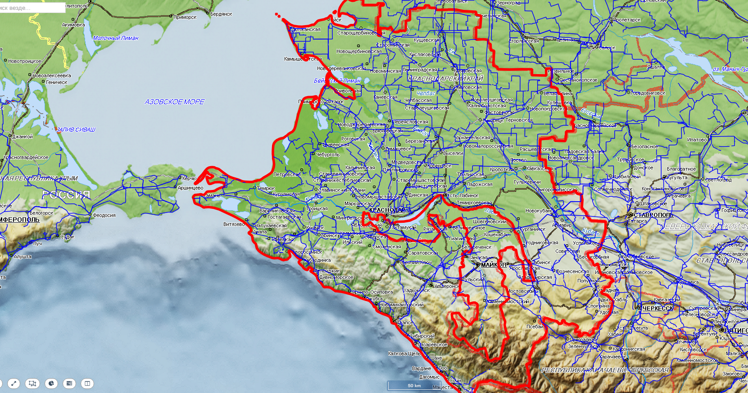
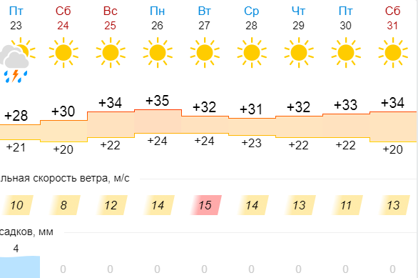
ИНФОРМАЦИОННЫЕ МАТЕРИАЛЫ ПО КЛАССАМ ПОЖАРНОЙ ОПАСНОСТИ
НА ТЕРРИТОРИИ КРАСНОДАРСКОГО КРАЯ
(РИСК ВОЗНИКНОВЕНИЯ ПОЖАРОВ НА 23.07.2021)
ПРОГНОЗ ВЫПАДЕНИЯ ОСАДКОВ
Щербиновский р-н
1
27
Кущевский р-н
5
11
1
8
Ейский р-н
14548/39090
1
28
Ейский р-н
3
26
Староминский р-н
23721/68086
Крыловский р-н
5
12
14548/39090
23721/68086
Крыловский р-н
31306/140838
2
28
1
27
0
8
33
15821/41799
12714/35918
31306/140838
12714/35918
Ленинградский р-н
Павловский р-н
Белоглинский р-н
Приморско-Ахтарский р-н
Белоглинский р-н
Каневской р-н
1
28
1
27
Новопокровский р-н
Новопокровский р-н
11
Приморско-Ахтарский р-н
1
28
0
27
11
10
1
26
26246/63415
23721/68086
1
30
11048/31303
18
Брюховецкий р-н
11048/31303
6
35795/105025
Брюховецкий р-н
Тихорецкий р-н
16402/45680
14896/58334
9
9
16402/45680
14896/58334
1
29
1
29
23573/60237
6
Тимашевский
р-н
20286/53759
Тбилиский р-н
20286/53759
Кореновский р-н
33166/134951
Кавказский р-н
Кореновский р-н
1
27
Кавказский р-н
8
5
11
Калининский р-н
28
0
29
Выселковский р-н
1
28
1
Тюмрюкский р-н
Славянский р-н
1
29
1
23573/60237
1
28
30173/126188
26296/85541
Тбилисский р-н
30173/126188
1
29
26296/85541
Тюмрюкский р-н
13
7
5
27
32367/107665
Тюмрюкский р-н
Динской р-н
Гулькевичский р-н
18187/50795
18041/49576
Гулькевичский р-н
6
11
18041/49576
42126/131529
Динской р-н
1
28
15
9
15
10
Новокубанский р-н
43427/120552
0
Красноармейский р-н
1
29
Усть-Лабинский р-н
Новокубанский р-н
43427/120552
26373/101504
7
8
7
26
Краснодар
Курганинский
р-н
26373/101504
1
25
Анапский р-н
Краснодар
Курганинский
р-н
Анапский р-н
Крымский р-н
29
1
29
26659/82508
23
10
Абинский р-н
25
10
10
5
МО Армавир
26659/82508
3
27
1
29
36832/104074
1
31027/106536
6
25
МО Армавир
31334/156728
15
12
155173/1716015
Белореченский р-н
4
7
Успенский р-н
43427/120552
40544/132167
155173/1716015
31027/106536
2
25
Успенский р-н
МО г.Новороссийск
Северский р-н
Горячий Ключ
31027/106536
5
9
МО г.Новороссийск
Северский р-н
26176/206931
3
26
12
12
32511/94527
11
9
26176/206931
0
28
Абинский р-н
10950/31701
15
34
10950/31701
47931/246266
1
29
2
29
Горячий Ключ
Белореченский р-н
34
12
47931/246266
МО г. Геленджик
33808/113333
15942/59493
Лабинский р-н
32511/94527
33808/113333
3
26
6
25
Лабинский р-н
7
12
5
8
МО г. Геленджик
15942/59493
9
22
15942/59493
Апшеронский р-н
39741/104430
Отрадненский р-н
Условные обозначения
4
28
26296/85541
39741/104430
Отрадненский р-н
15553/103523
Туапсинский р-н
27
7
7
7
Апшеронский р-н
5
21
27
13
24438/64500
- 5 класс пожароопасности
15553/103523
Туапсинский р-н
6
23
24438/64500
34143/100997
24
25
34143/100997
35496/125876
Мостовский р-н
- 4 класс пожароопасности
Мостовский р-н
6
9
- линии электропередач 110 кВт
35496/125876
10
21
24752/71595
0
- Прогнозируемое количество осадков
24752/71595
Сочи
10
температура воздуха
14:00 22.07.2021
Исп. ЦУКС ГУ МЧС России по Краснодарскому краю
А.Н. Патракова
тел. 3220-5507
Использовался АИУС-2030
Масштаб 1:50000
63
7
159/10
- кол-во домов /населения
Сочи
50362/497806
61
24
ГО Краснодар
- муниципальное образование
50362/497806
Павловский р-н
0
38
23895/67950

